Slide 1
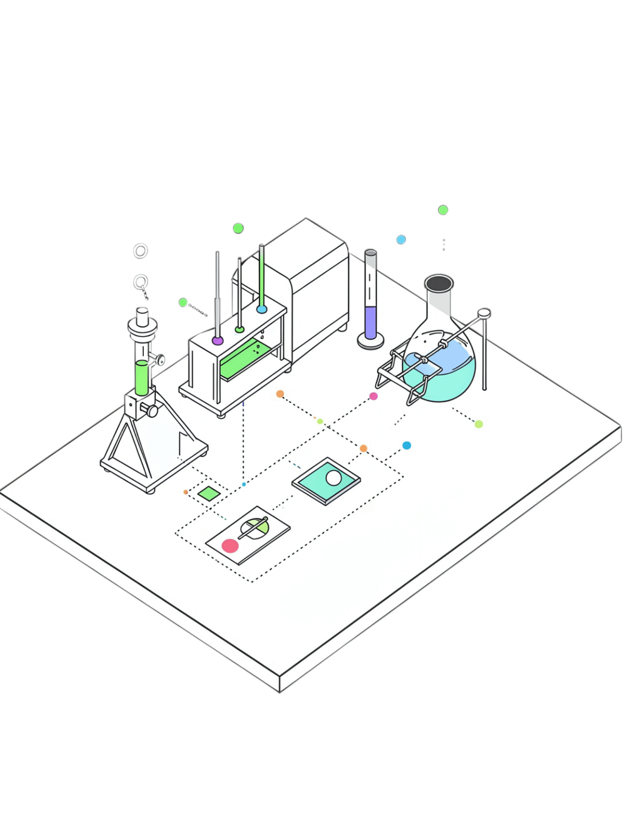
ВПР по физике 2026
Анализ результатов для окружного методического объединения учителей физики
ЮГО-ВОСТОЧНЫЙ ОКРУГ · САМАРСКАЯ ОБЛАСТЬ

Slide 2
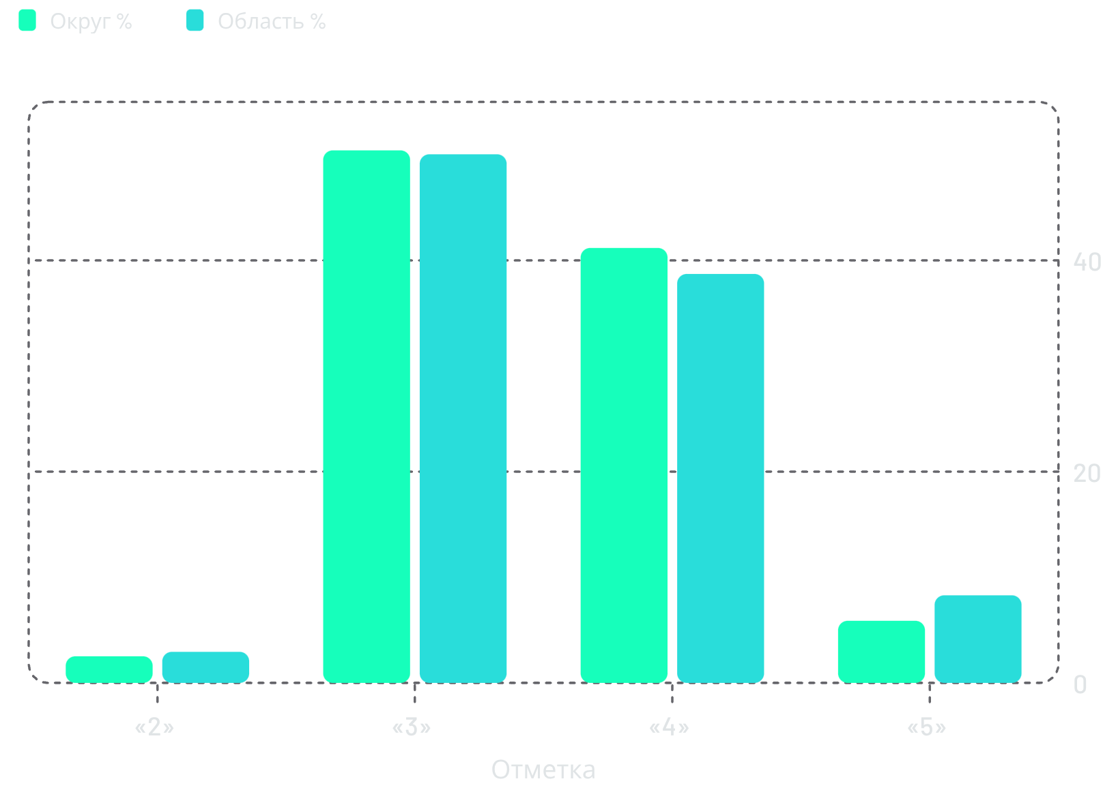
Общие результаты 7 класса — базовый уровень
Ключевые показатели
Участников: 119 обучающихся из 10 ОО
Не преодолели минимум: 3 ученика (2,52%) — выше регионального показателя на 0,42%
Отметка «3»: 60 учеников (50,42%)
Отметка «4»: 49 учеников (41,18%) — на 2,46% выше области
Отметка «5»: 7 учеников (5,88%) — на 2,41% ниже области

Slide 3
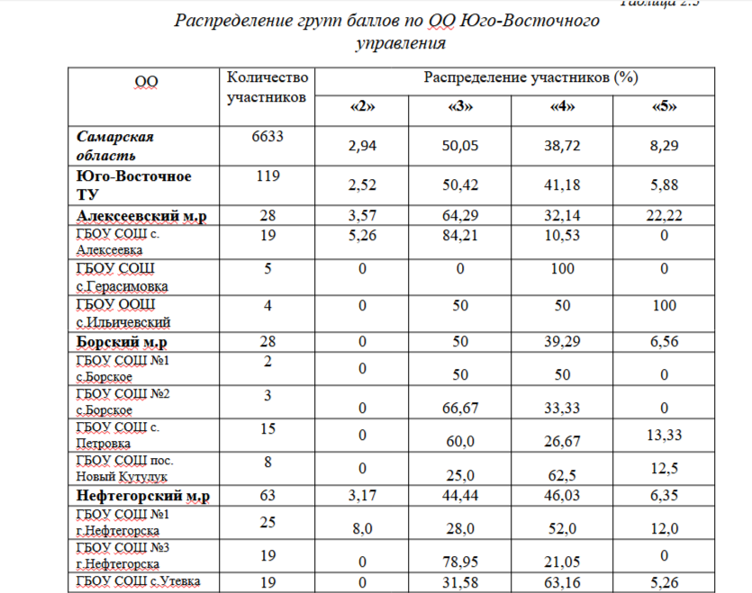

Slide 4

Достижение высокого уровня подготовки
Округ: 47,06% получили отметки «4» и «5» — практически совпадает с областным показателем (47,00%)
Школа | Участников | Успеваемость % | Высокий уровень %
ГБОУ СОШ с. Герасимовка | 5 | 100 | 100
ГБОУ СОШ пос. Новый Кутулук | 8 | 100 | 75
ГБОУ СОШ с. Утевка | 19 | 100 | 68,42
ГБОУ СОШ №1 г. Нефтегорска | 25 | 92 | 64
ГБОУ СОШ с. Алексеевка | 19 | 94,74 | 10,53

Slide 5
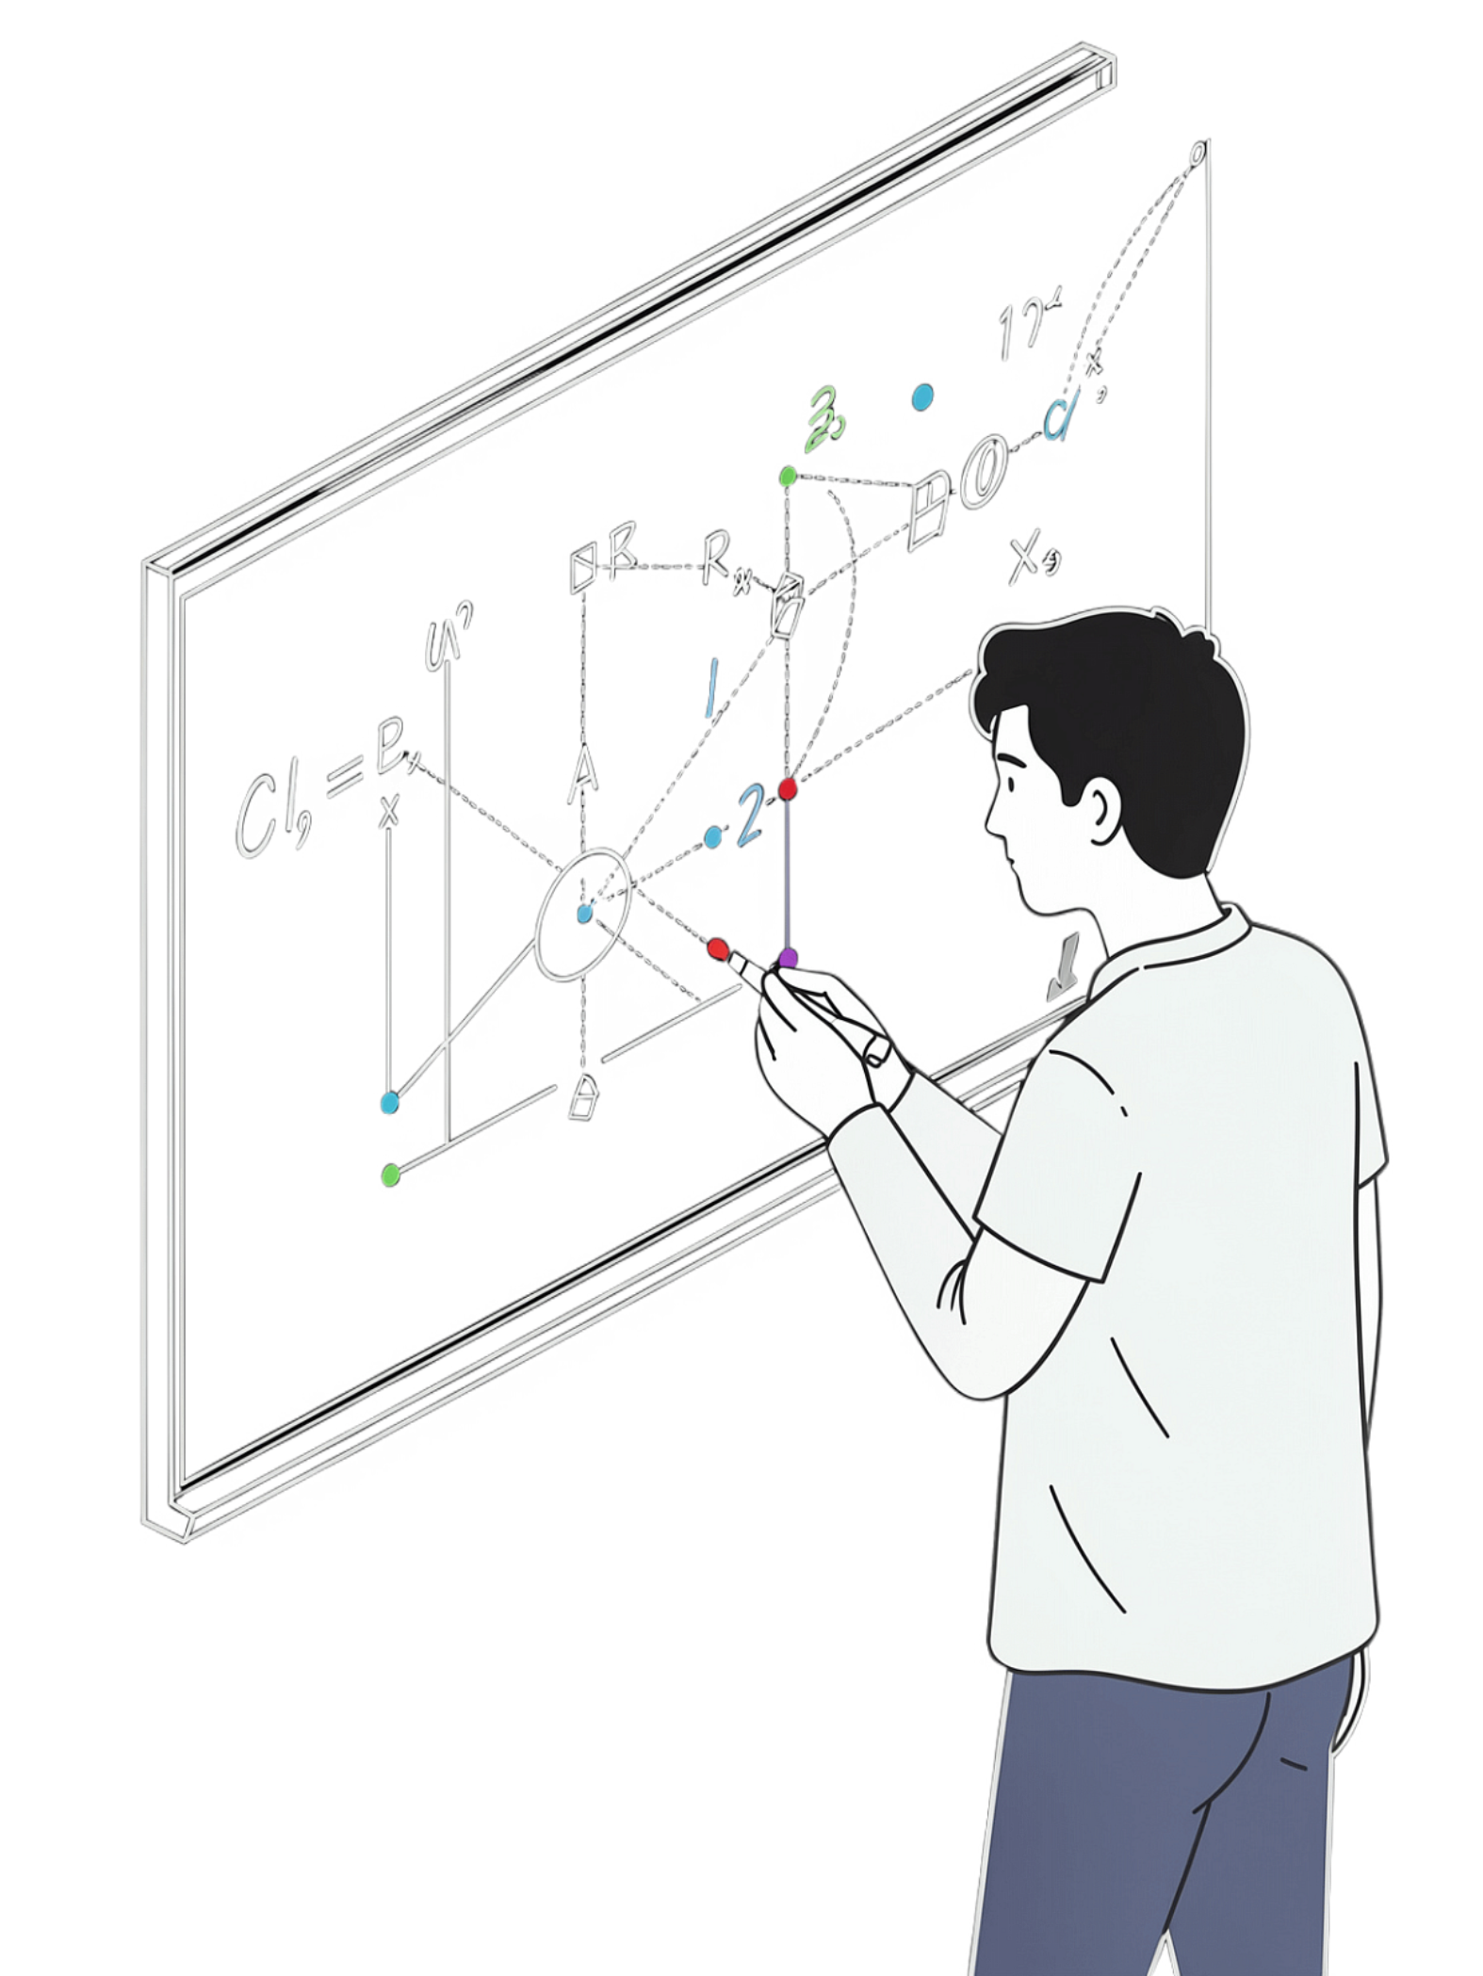
Успешные задания — выполнение выше 70%
Задание №2: Чтение графиков и извлечение числовых
Данных (96,6%).
Задание №6: Проведение прямых измерений физических
величин и оценка погрешностей (93,3%).
Задание №1: Решение простых задач на применение
законов Гука и Архимеда в один шаг (78,4%).
Задание №4: Задачи по гидростатике (73,3%).
Задание №8: Интерпретация результатов наблюдений и
опытов (83,1%).
По заданиям 2 и 6 округ превышает областной показатель — сильная практическая подготовка обучающихся.

Slide 6




Проблемные задания — выполнение ниже 55%
Задание 5 — 22,5% ⚠️
Задание 7 — 48,6%
Задание 10 — 30,7%
Расчётные задачи повышенного уровня — критически низкий результат. Недостаточный навык анализа исходных данных и составления уравнений.
Распознавание механических явлений и развёрнутое объяснение — недостаточная сформированность аргументированного рассуждения.
Наибольшее затруднение вызывает переход от алгоритмического решения к развернутому рассуждению.

Slide 7

Соответствие отметок ВПР и журнала
84,87%
13,45%
1,68%
Подтвердили результат
Понизили результат
Повысили результат
101 ученик — результат ВПР совпал с журнальной отметкой
16 учеников — отметка ВПР оказалась ниже журнальной
2 ученика — отметка ВПР выше журнальной
Объективность высокая: в 6 из 10 ОО показатель подтверждения результата превышает 93%

Slide 8
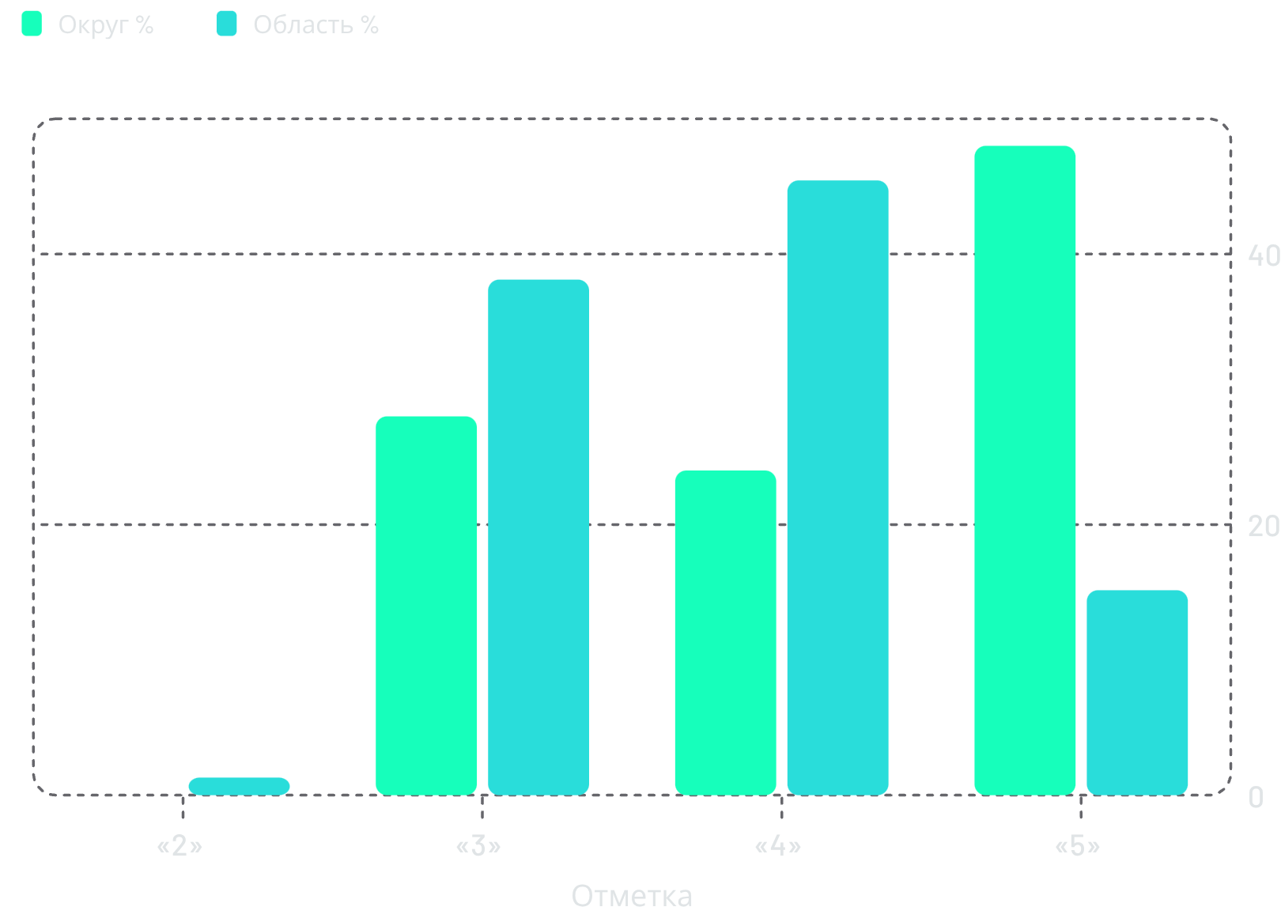

7 класс — углублённый уровень
ГБОУ СОШ №2 г. Нефтегорска
Единственная ОО округа с углублённым уровнем — 25 обучающихся.
Успеваемость: 100% (0 двоечников)
Отметка «3»: 28% (7 учеников)
Отметка «4»: 24% (6 учеников)
Отметка «5»: 48% (12 учеников) — на 32,85% выше области
Почти каждый второй ученик получил высший балл — выдающийся результат на фоне региона

Slide 9
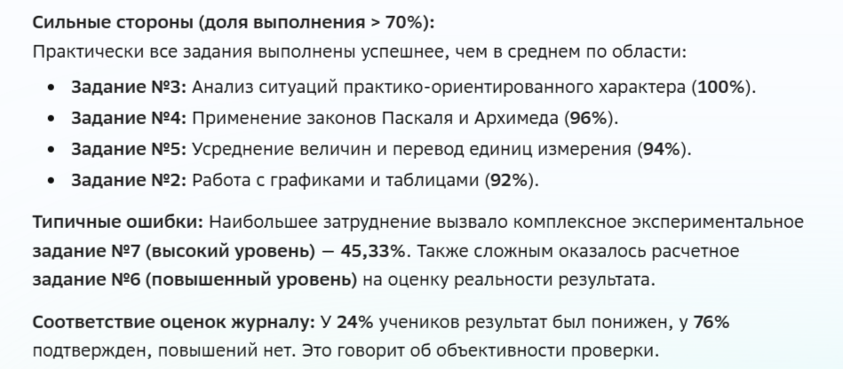

Slide 10
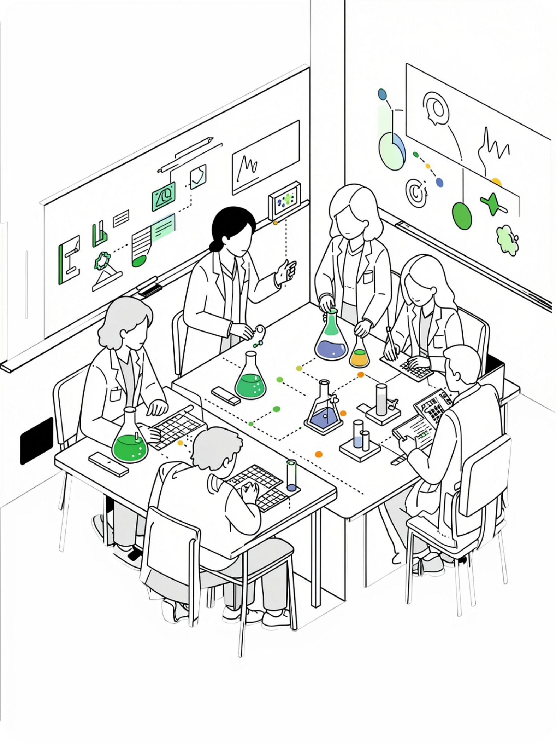
Качество подготовки по уровням обучения
Базовый уровень
47,06% высокого уровня подготовки
Соответствует региональному показателю (47,00%). Резерв роста — работа с задачами повышенной сложности и развитие аналитических навыков.
Углублённый уровень
72% высокого уровня подготовки
Значительно превышает базовый уровень. Углублённый класс демонстрирует устойчиво высокие результаты в решении сложных расчётных задач.

Slide 11

Выводы и перспективы
Приоритеты на 2026–2027 уч. год
Итоги 2026 года
Результаты округа соответствуют региональным показателям по базовому уровню
Углублённый класс показывает высокую эффективность специализированного обучения
Объективность оценивания в большинстве ОО — на высоком уровне
Повышение качества подготовки в отстающих ОО (Алексеевка, СОШ №3 Нефтегорска)
Распространение успешного опыта лидирующих школ как методической базы округа
Целенаправленная работа над заданиями 5 и 7 — зоны наибольшего риска
Рассмотреть расширение углублённого обучения в других ОО округа
Методическая работа
Разработать целевые рекомендации
Мониторинг прогресса
Анализ пробелов
Отслеживать динамику результатов
Выявить слабые места обучения

Slide 12
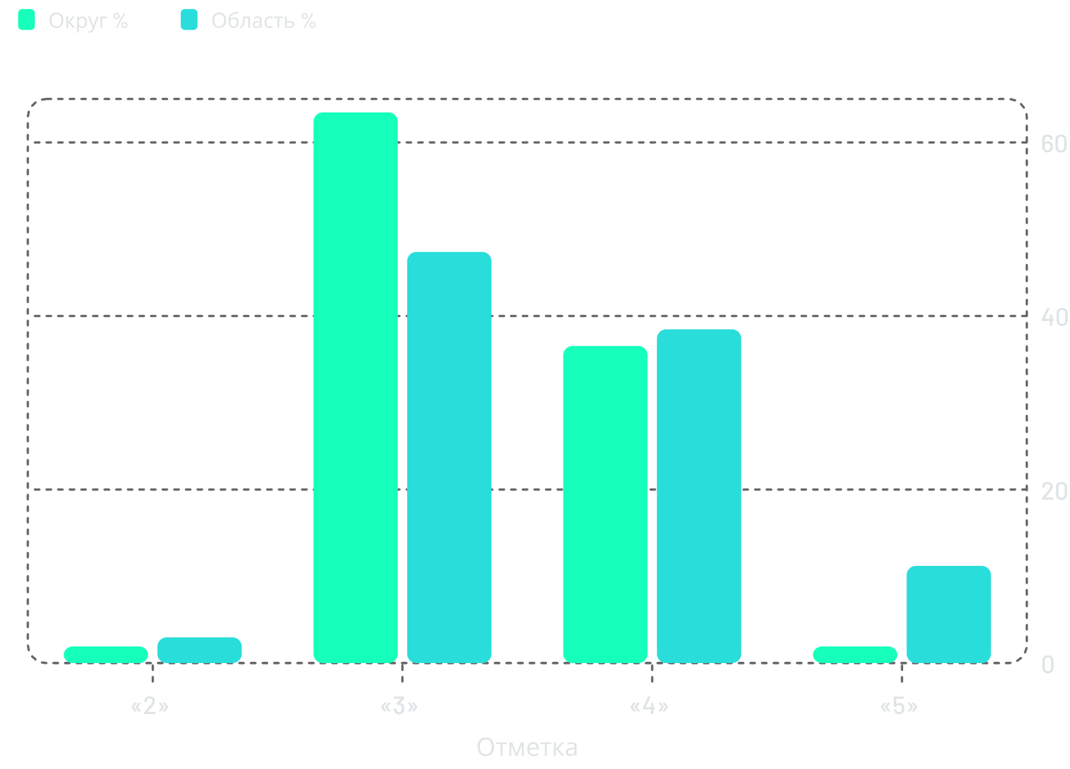
Общие результаты 8 класса
Ключевые показатели
Участников: 104 обучающихся из 5 ОО
Не преодолели минимум: 2 ученика (1,92%) — ниже регионального показателя на 1,04%
Отметка «3»: 66 учеников (63,46%)
Отметка «4»: 38 учеников (36,54%) — на уровне области
Отметка «5»: 2 ученика (1,92%) — значительно ниже области (11,2%)

Slide 13
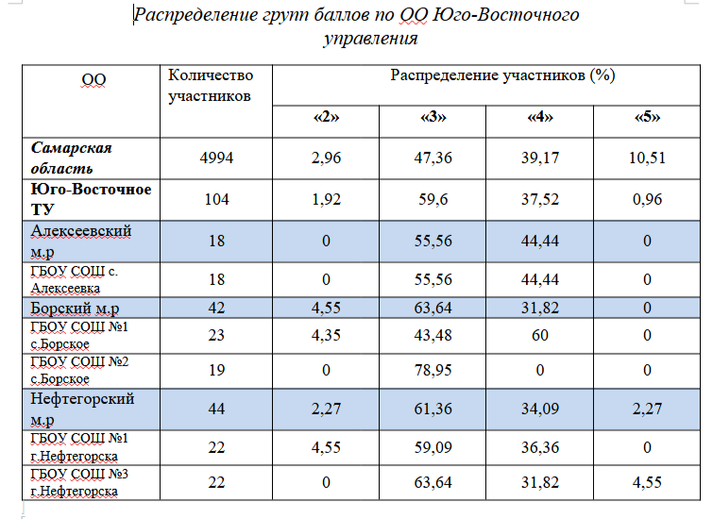

Slide 14

Достижение высокого уровня подготовки — 8 класс
Округ: 38.46% получили отметки «4» и «5» — значительно ниже регионального показателя (49.66%) на 11.2%
Школа | Участников | Успеваемость % | Высокий уровень %
ГБОУ СОШ с. Алексеевка | 9 | 100 | 44.44
ГБОУ СОШ №1 с. Борское | 23 | 95.65 | 52.17 (leader)
ГБОУ СОШ №2 с. Борское | 19 | 100 | 21.05 (critical)
ГБОУ СОШ №1 г. Нефтегорска | 22 | 95.65 | 36.36
ГБОУ СОШ №3 г. Нефтегорска | 22 | 100 | 36.36
ГБОУ СОШ №2 с. Борское — критическая ситуация: высокий уровень только 21.05% при 100% успеваемости

Slide 15
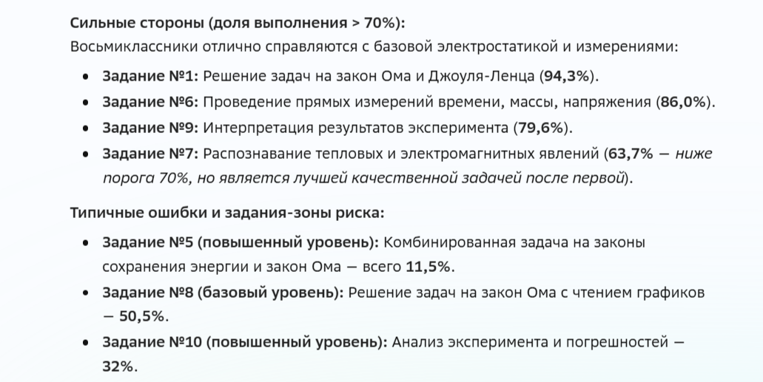
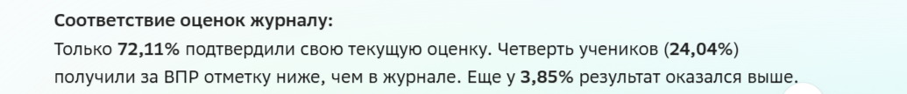

Slide 16
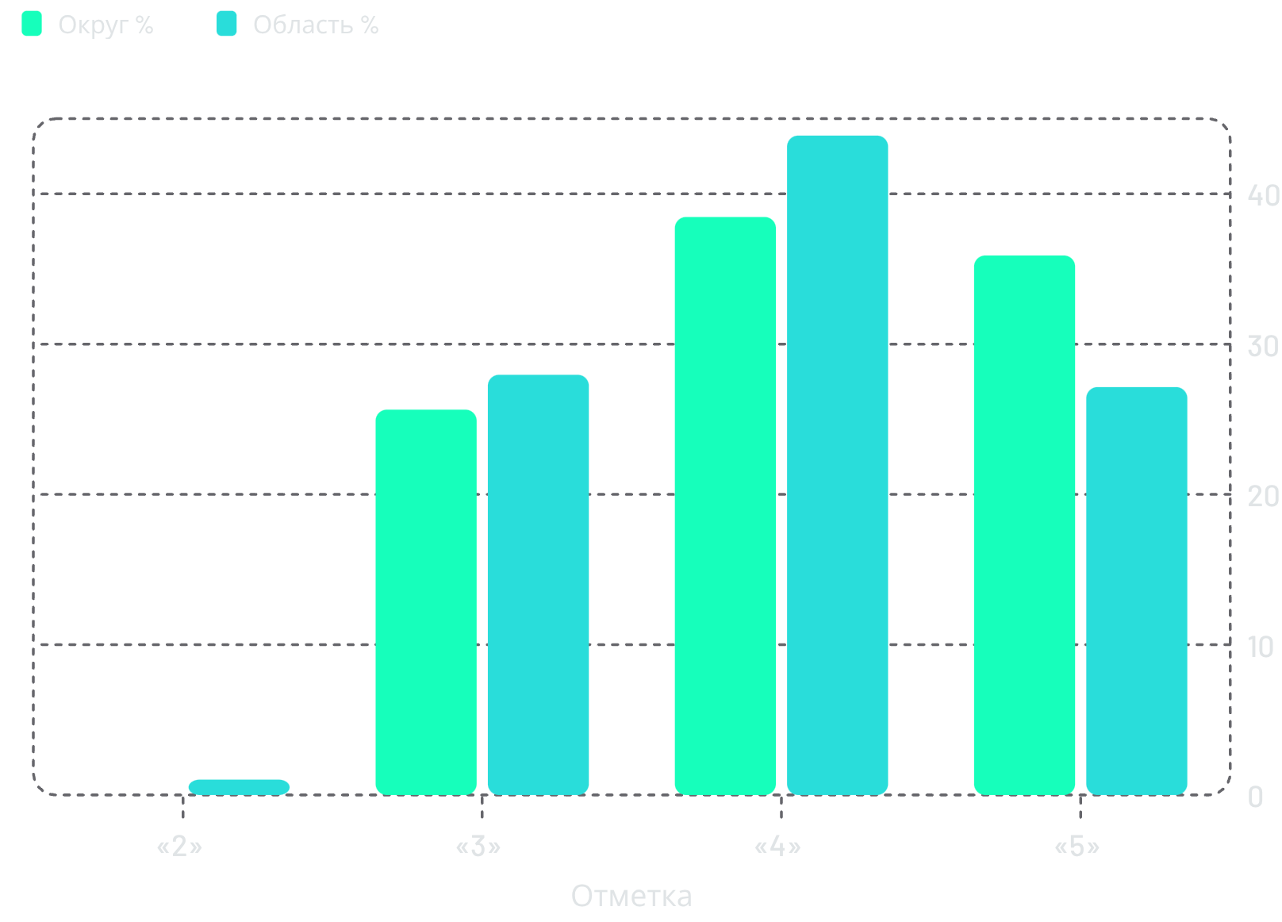
Общие результаты 10 класса
Ключевые показатели
Участников: 39 обучающихся из 4 ОО
Не преодолели минимум: 0 обучающихся (0%) — отличный результат
Отметка «3»: 10 обучающихся (25.64%)
Отметка «4»: 15 обучающихся (38.46%)
Отметка «5»: 14 обучающихся (35.90%) — значительно выше области (27.14%) на 8.76%

Slide 17

Достижение высокого уровня подготовки — 10 класс
Округ 74.36% получили оценки "4" и "5" — область (71.02%) , что на 3.34% ниже окружного уровня
Школа | Колличество уч | Процент % | Уровни %
ГБОУ СОШ с. Алексеевка | 5 | 100 | 100 (leader)
ГБОУ СОШ с. Петровка | 6 | 100 | 83.33 (strong)
ГБОУ СОШ №2 с. Борское | 5 | 100 | 40
ГБОУ СОШ с. Утевка | 13 | 100 | 53.85

Slide 18
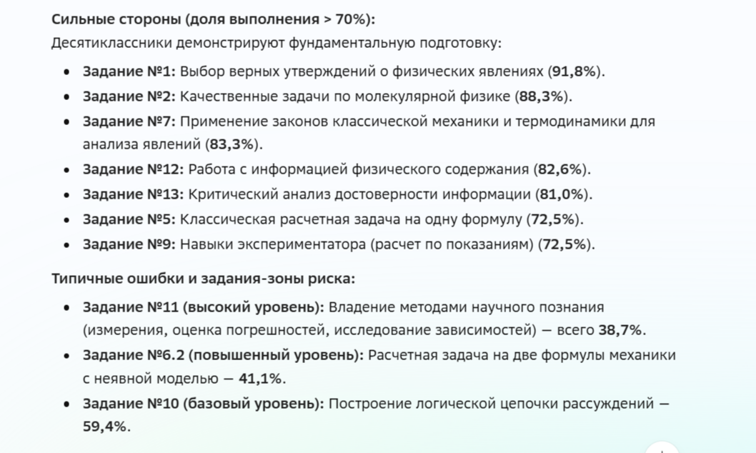

Slide 19
Соответствие отметок ВПР и журнала
84.62%
15.38%
0%
Подтверждённый результат
Сниженный результат
Повышенный результат
6 обучающихся — отметка ВПР ниже отметки в журнале
0 обучающихся — отметка ВПР выше отметки в журнале
33 обучающихся — отметка ВПР совпала с отметкой в журнале
Объективность оценивания в большинстве ОО — на высоком уровне (более 80% совпадений)

Slide 20
Выводы и рекомендации
Итоги 2026 года:
Приоритеты на 2026–2027 уч. год:
8 класс: результаты соответствуют региональным показателям, но требуют улучшения
10 класс: результаты выше региональных — успешная подготовка
Критическая проблема: задание 5 в 8 классе (11.5% выполнения)
Объективность оценивания — на хорошем уровне
Усилить работу над расчётными задачами повышенного уровня
Развивать навыки развёрнутого рассуждения при объяснении явлений
Практиковать анализ табличных данных и справочных материалов
Распространить успешный опыт 10 класса на 8 класс
Оказать методическую поддержку отстающим школам
Методическая работа
Мониторинг прогресса
Анализ

Slide 21
Спасибо за внимание!

